Slide 1




Indicateurs de l’égalité
Femme - Homme
Analyse de l’équité en entreprise

Slide 2
Table des matières
PARTIE 1:
RGPD et CNIL
Conformité à la loi
- Le rôle de la RGPD et de la CNIL
- Présentation des données fournit
- Mise en conformité des données
- Exportation du fichier .CSV
PARTIE 2:
Présentation des indicateurs
Analyse de l’équité Femme Homme
- Embauche
- Promotion
- Qualification
- Sécurité et santé au travail
- Rémunération Effective
Annexe – Utilisation de KNIME
CONCLUSION

Slide 3
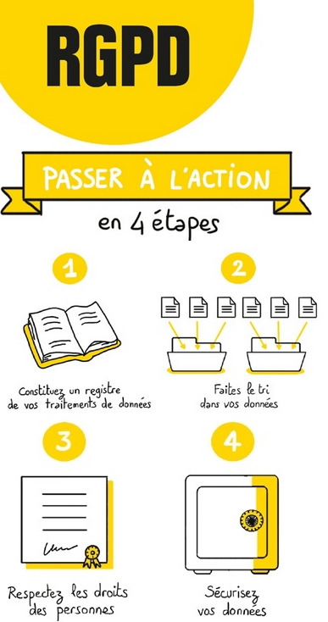
Partie 1
RGPD et CNIL
Conformité à la loi
- Le rôle de la RGPD et de la CNIL
Rappel de la loi sur le traitement des données et l’anonamysation
- Présentation des données fournit
Visualisation des données
- Mise en conformité des données
Présentation des données supprimés
- Exportation du fichier .CSV
Lecture du nouveau fichier respectant la conformité

Slide 4

Partie 1
RGPD - Règlement Général sur la protection des données
Le RGPD encadre le traitement des données personnelles sur le territoire de l’Union européenne, harmonisant le cadre juridique Européen, il complète et renforce la loi Française Informatique et Libertés de 1978 en renforçant le contrôle par les usagers de l’utilisation qui peut être faite des données les concernant.
Il s’appuie sur 5 principes :
Finalité : les données ne peuvent être enregistrées et utilisées sans motif, précis, légal et légitime
Proportionnalité et pertinence: les données doivent être strictement nécessaires au regard de la finalité du fichier
Durée de conservation limitée: il n’est pas possible de conserver des données pour une durée indéfinie
Sécurité et confidentialité: le responsable du fichier doit garantir la sécurité et la confidentialité des informations qu’il détient, ainsi que la qualité des personnes qui y ont accès.
Le droit des personnes: (accès, rectification, suppression, etc…)

Slide 5
Partie 1
CNIL - la Commission nationale de l'informatique et des libertés
La CNIL est une autorité administrative indépendante française. La CNIL est chargée de veiller à ce que l’informatique soit au service du citoyen et qu’elle ne porte atteinte ni à l’identité humaine, ni aux droits de l’homme, ni à la vie privée, ni aux libertés individuelles ou publiques.

Slide 6
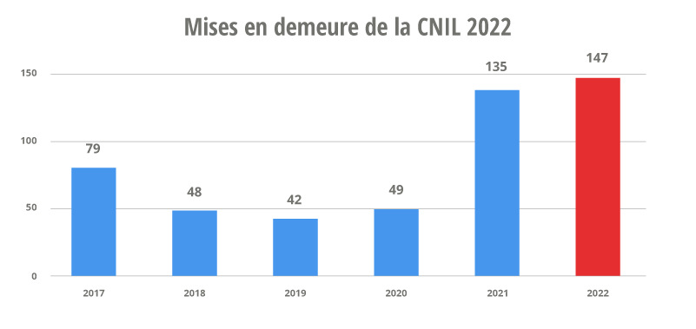
Partie 1
Sanction CNIL pour non respect RGPD
La CNIL à mis pour 100 millions d’euros d’amendes en 2022.
Le 15 juin 2023, la CNIL a sanctionné la société CRITEO, spécialisée dans la publicité en ligne, d’une amende de 40 millions d’euros, notamment pour ne pas avoir vérifié que les personnes dont elle traite les données avaient donné leur consentement.

Slide 7
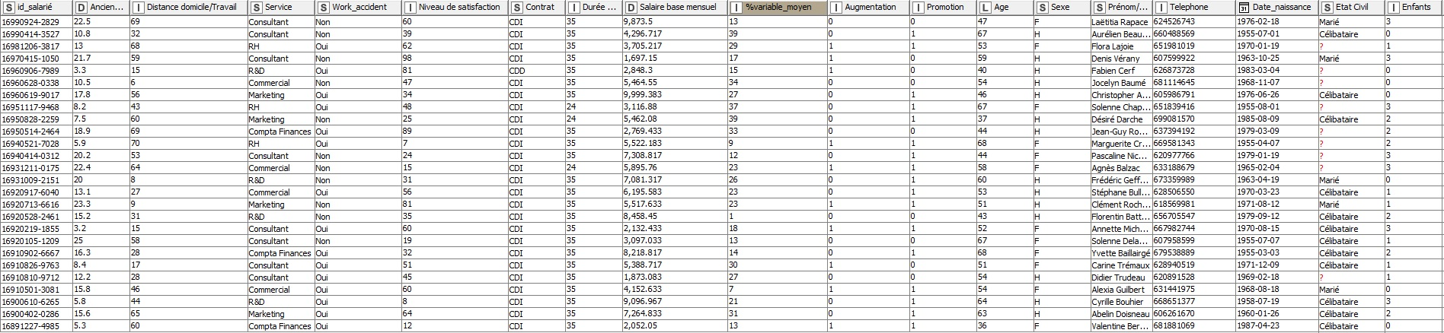
Partie 1
Présentation des données fournit
Visualisation des données

Slide 8
Partie 1
L’application du RGPD à notre projet
L’anonamysation des données : Rendre non identifiable un employé à partir de ses informations pour une personne exterieure
Identification directe : id_salarié, nom/prénom, téléphone
Identification indirecte : distance domicil/ travail, date de naissance, etat civil, enfants

Slide 9
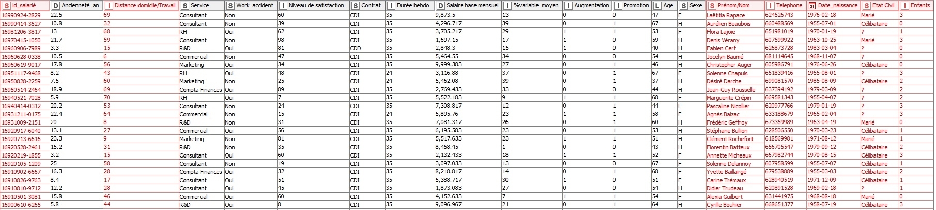
Partie 1
Mise en conformité des données
Données à supprimés

Slide 10
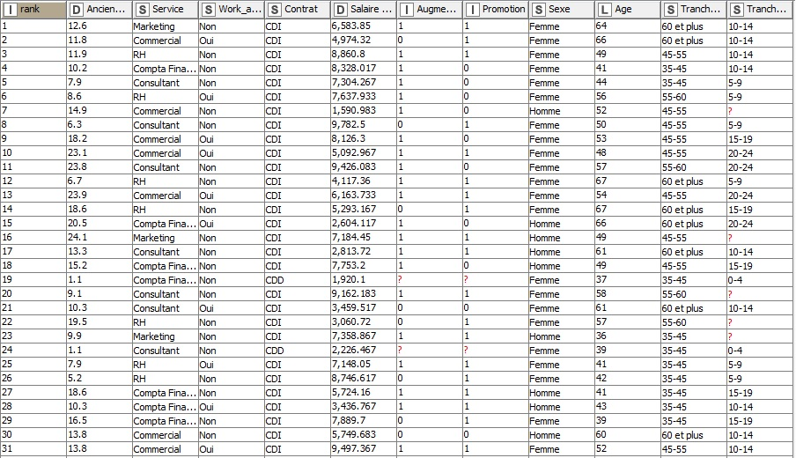
Partie 1
Informations restant et soumis à la RGPD

Slide 11

Partie 2
PARTIE 2:
Présentation des indicateurs
Analyse de l’équité Femme Homme
- Embauche
- Promotion
- Qualification
- Sécurité et santé au travail
- Rémunération Effective
CONCLUSION
BUJUMBURA, BURUNDI Une femme reçoit des rations de semences dans une foire aux semences rurale.©FAO/Giulio Napolitano

Slide 12
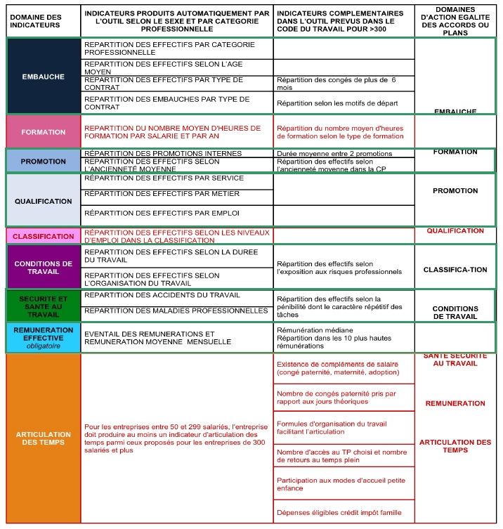
Partie 2
Les indicateurs utilisés
- Embauche
- Promotion
- Qualification
- Sécurité et santé au travail
- Rémunération Effective

Slide 13

Partie 2
Indicateur Embauche

Slide 14
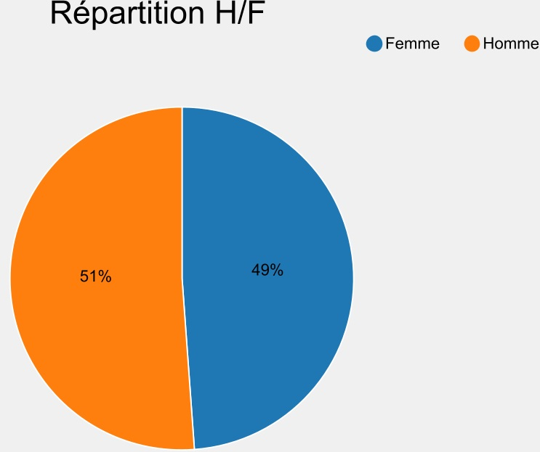
Partie 2
Embauche – Nombre d’employés
Il y a un total de 256 salariés comportant :
- 131 Hommes = 51%
- 125 Femmes = 49 %

Slide 15
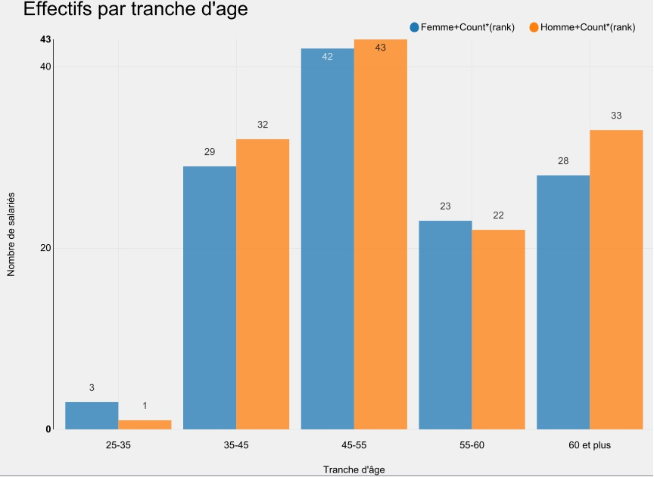
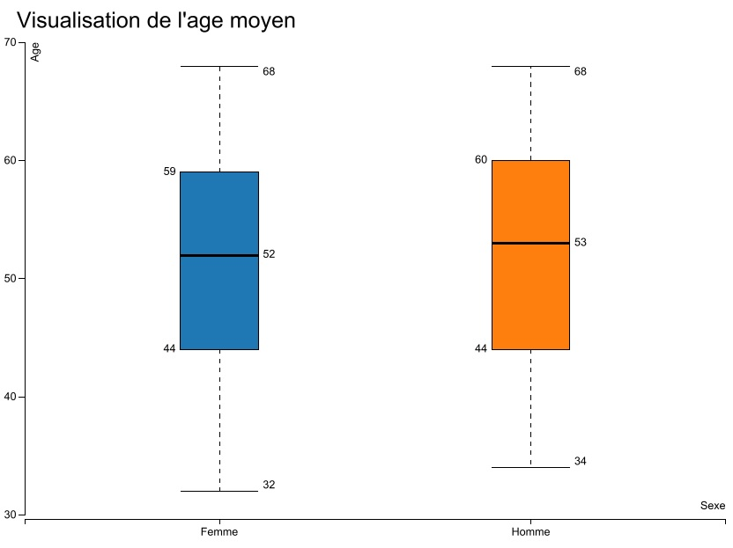
Partie 2
Embauche - Age
L’âge moyen est 52 ans, qui est confirmé par les tranches d’âges.

Slide 16
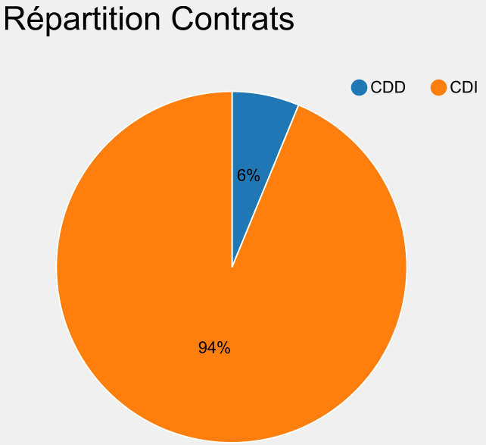
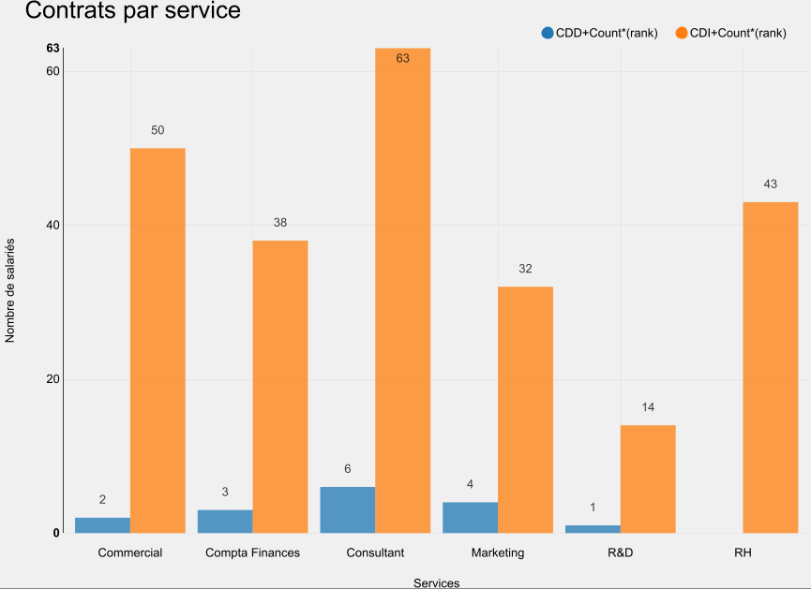
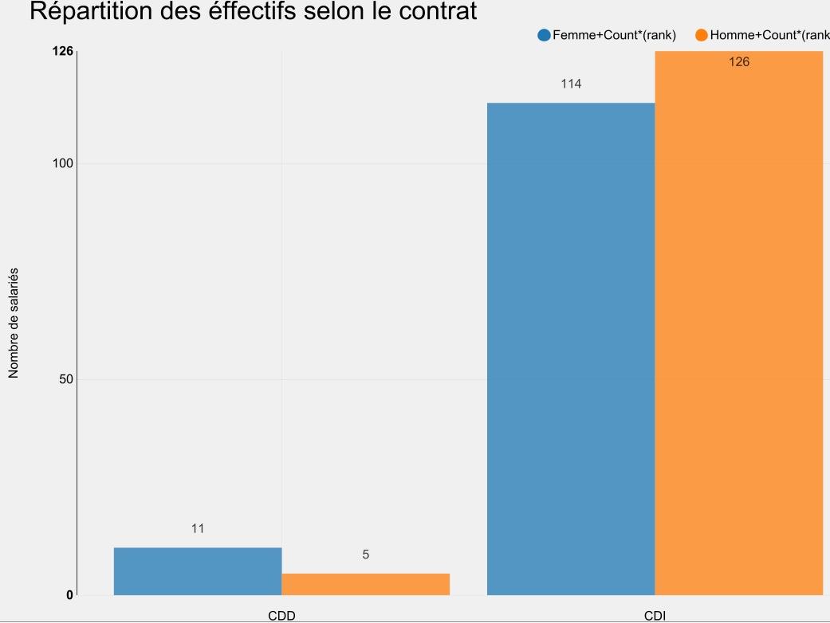
Partie 2
Embauche – Type de contrat
Les CDD représentent 6% de l’entreprise
Les femmes on deux fois plus en CDD que les hommes

Slide 17

Partie 2
Indicateur Promotion

Slide 18
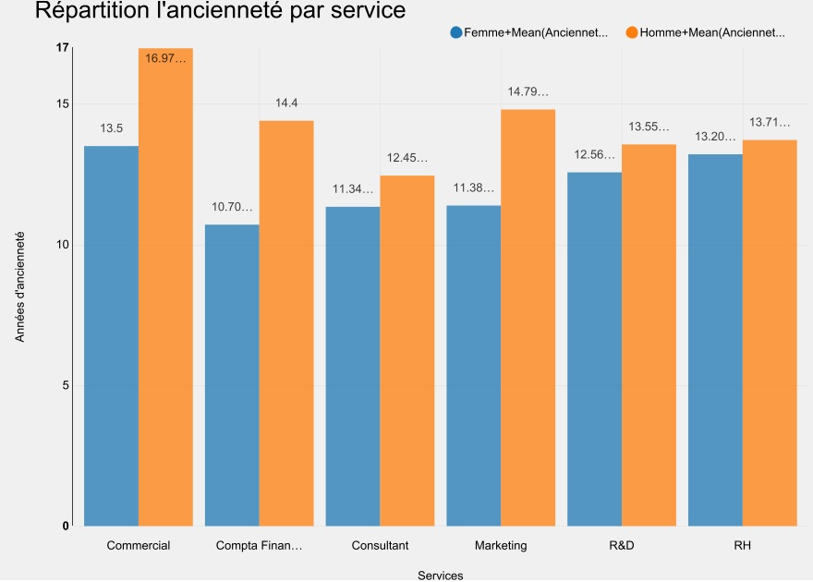
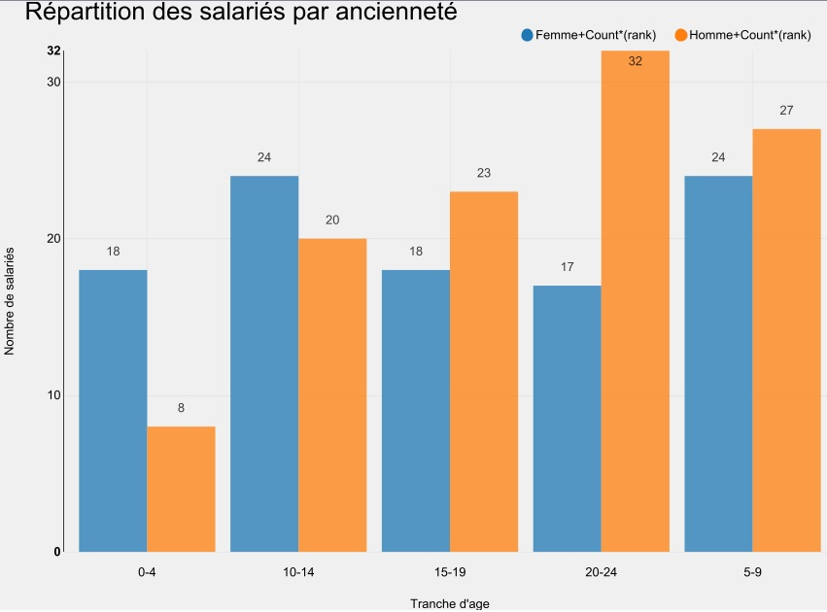
Partie 2
Promotion – Effectifs selon l’ancienneté moyen
Les femmes sont plus nombreuses de 0 à 14 ans d’ancienneté.
Il y a une quasi équivalence entre 5 et 9 ans.
Les hommes sont plus nombreux de 15 à 24 ans d’ancienneté.

Slide 19

Partie 2
Indicateur Qualification

Slide 20
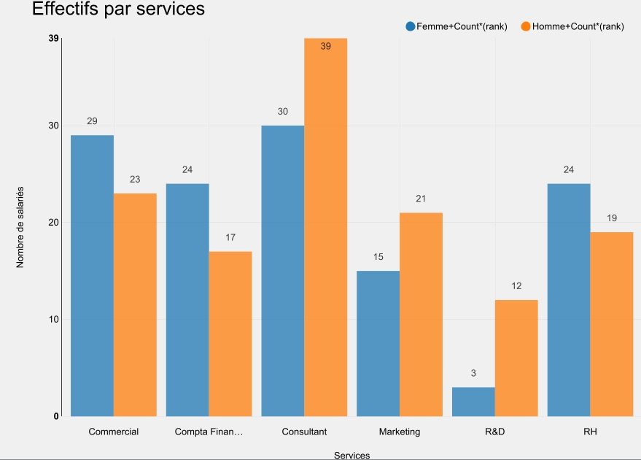
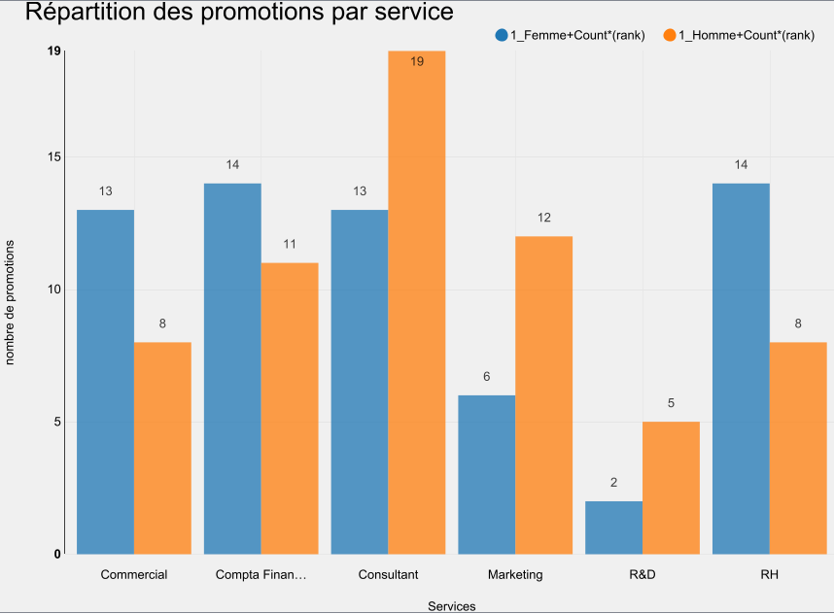
Partie 2
Qualification – Effectifs par services
Il y a une corrélation entre le nombre de salariés par service et les promotions attribués.
En totalité il y a eu 125 augmentations 62 ont été attribués aux femmes 63 aux hommes.

Slide 21

Partie 2
Indicateur Sécurité et santé au travail

Slide 22
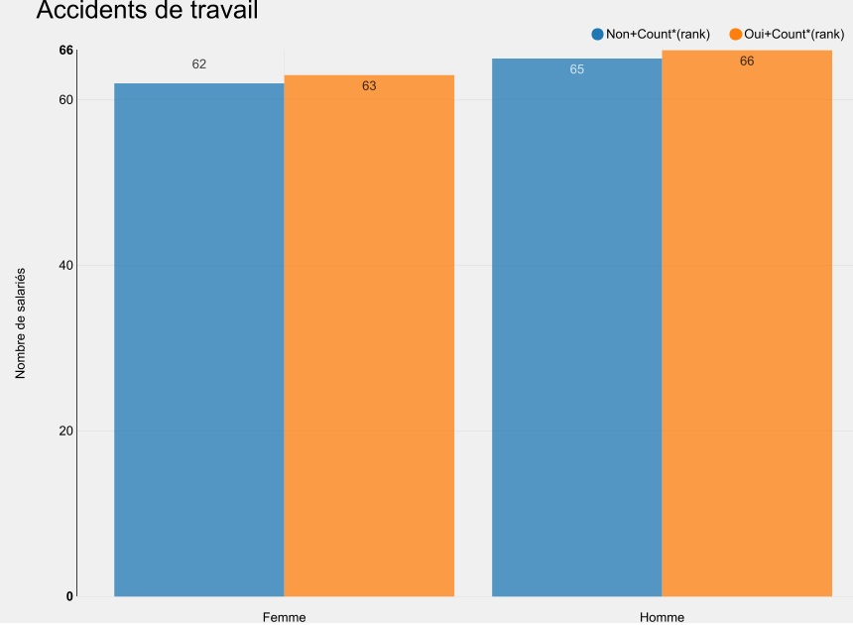
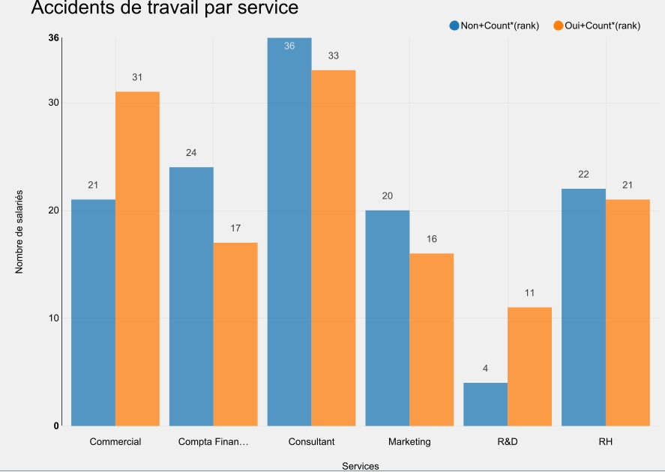
Partie 2
Sécurité et santé au travail – Accidents de travail
La moitié des salariés F/H ont déjà subit un accident de travail.
Le nombre d’accident est très élevé, il n’y a pas de corrélation direct avec le genre.
Il faut faire une campagne de sensibilisation auprès des salariés. (Gestes et postures)

Slide 23

Partie 2
Indicateur Rémunération Effective

Slide 24
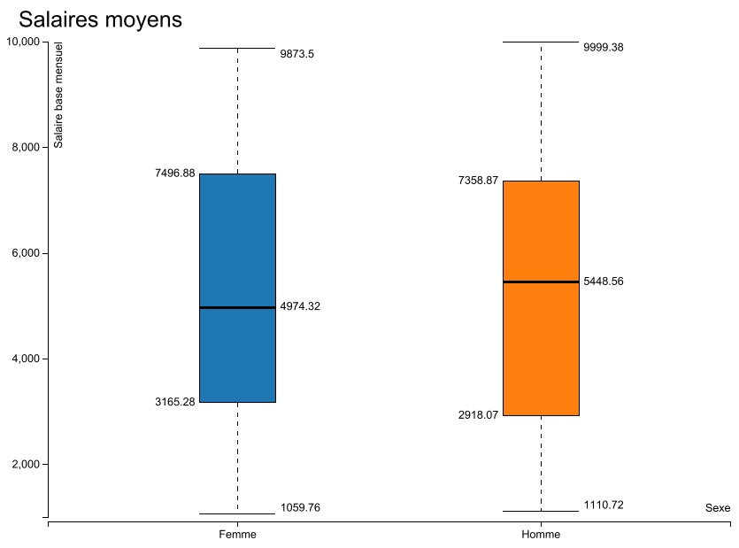
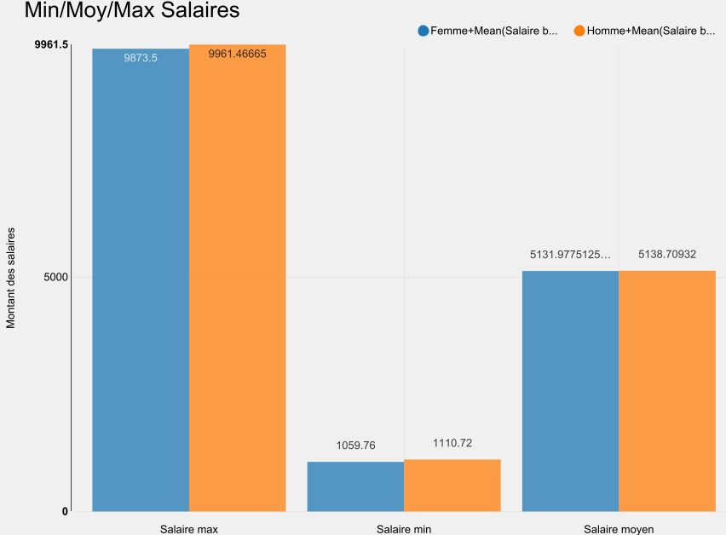
Partie 2
Rémunération Effective – Salaire moyen
Le salaire moyen tourne autour de 5 000€

Slide 25
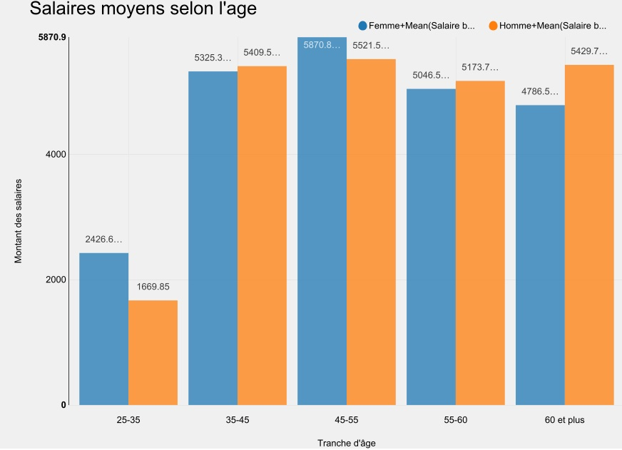
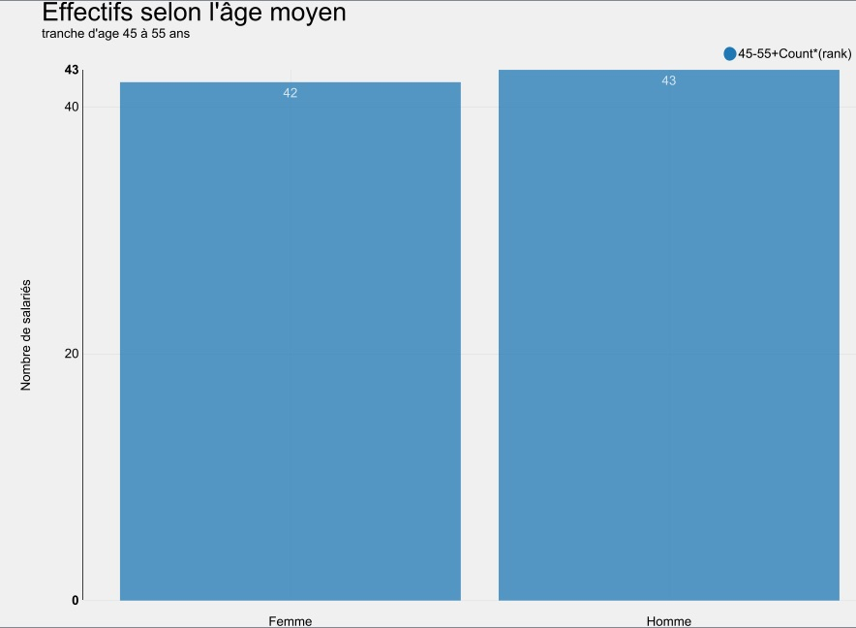
Partie 2
Rémunération Effective – Age moyen
L’âge avec le plus d’effectifs correspond à la moyenne la plus élevé
25-35 ans pour les femmes +800€
60 ans et plus pour les hommes +700€

Slide 26
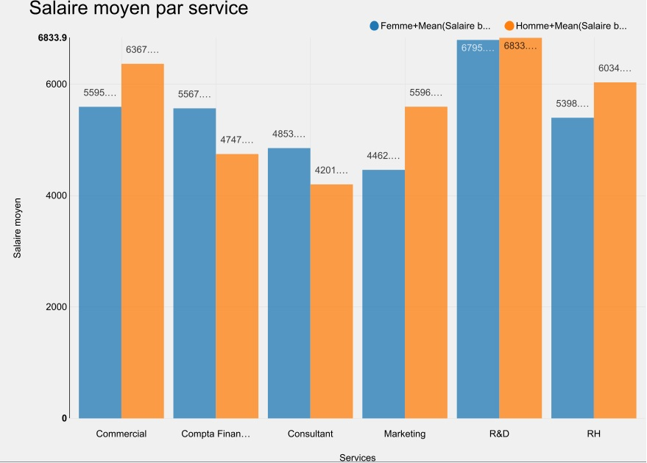
Partie 2
Rémunération Effective – Salaire moyen par service
Il y a certains corps de métier qui différent en moyenne salariale.
Commercial favorise les Hommes. +800€
Marketing favorise les Hommes. +1100€
RH favorise les Hommes. +600€
Compta pour les Femmes. +800€
Les écarts sur ces métiers sont significatifs.

Slide 27
Partie 2
Annexe – Utilisation de KNIME
KNIME est un logiciel libre et open-source d'analyse de données

Slide 28
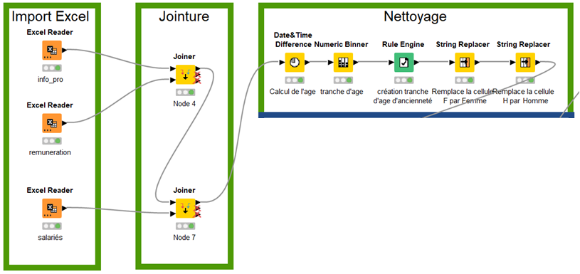
Partie 2
Annexe – Utilisation de KNIME
Import des données
Jointure des données
Nettoyage

Slide 29
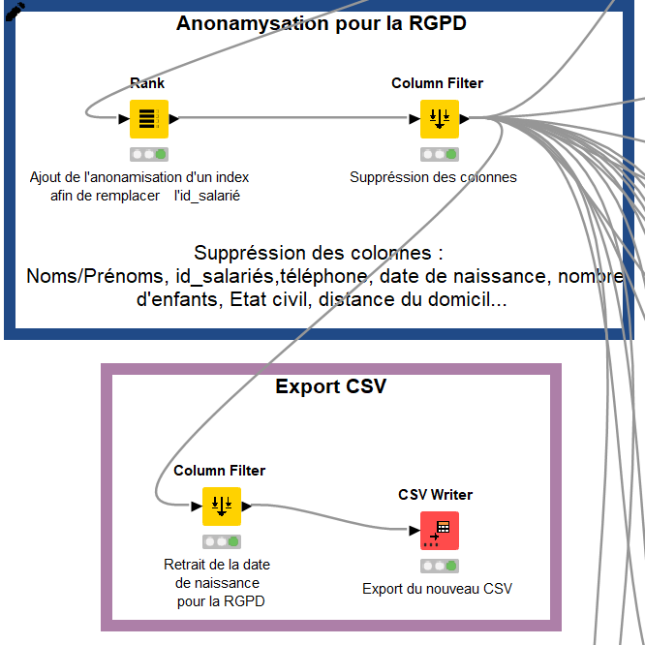
Partie 2
Annexe – Utilisation de KNIME
Respect de la RGPD
Export du nouveau fichier CSV

Slide 30
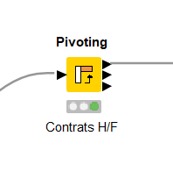
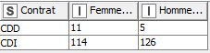
Partie 2
Annexe – Utilisation de KNIME
Analyse par pivot
Avec le regroupement des données en fonction d’une variable
Par exemple:
- Grouper par type de contrat
- pivoter par sexe
- Aggréger par le nombre de salariés

Slide 31
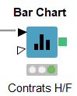

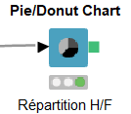
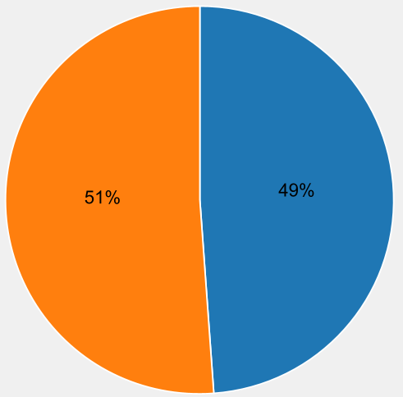
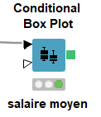
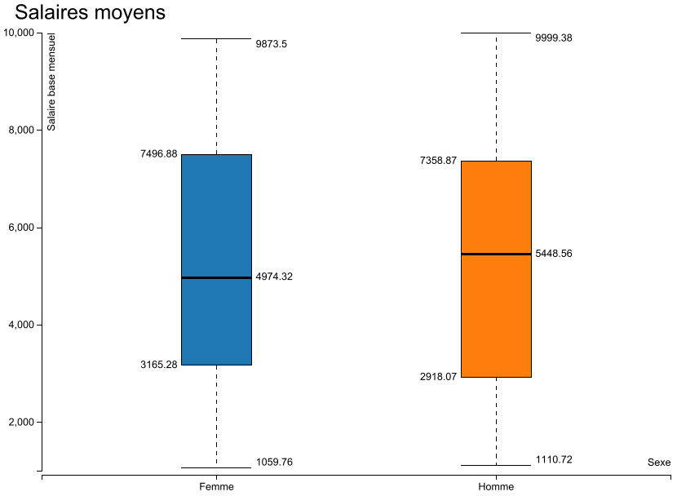
Partie 2
Annexe – Utilisation de KNIME
Analyse graphique
Afin de rendre l’analyse plus lisible nous utilisons des graphiques
Il a été utilisé trois types de graphiques:
Bar Chart ,Pie Chart et box Plot

Slide 32

conclusion
Bonnes pratiques
Il y a une bonne équité dans le nombre de salariés H/F.
L’ancienneté des salariés est un indicateur sur le bien être dans l’entreprise. Les salariés restent longtemps
Axes d’améliorations
Accidents de travail beaucoup trop élevé.
Création d’une campagne de sensibilisation sur les gestes et postures
Il y a des écarts de salaire significatif sur certains corps de métiers.
Il reste à faire des efforts à l’entreprise afin d’améliorer cela.
L’entreprise compte 256 salariés et devrait fournir l’indicateur ARTICULATION DES TEMPS.
Ajout d’indicateurs complémentaires tels que:
Congés payés, Congés paternité…

Slide 33

Questions
réponses
s

